Slide 1
FYZIKÁLNÍ TERAPIE
TERMOTERAPIE II.
Mgr. Petr Pospíšil, Ph.D.
Katedra podpory zdraví
Fakulta sportovních studií

Slide 2
TERMOTERAPIE
CELKOVÁ TERMOTERAPIE POZITIVNÍ
ČÁSTEČNÁ TERMOTERAPIE POZITIVNÍ
CELKOVÁ TERMOTERAPIE NEGATIVNÍ
ČÁSTEČNÁ TERMOTERAPIE NEGATIVNÍ
Indiferentní teplota vody 34–36°C
Indiferentní teplota vzduchu 24–29°C
CELKOVÁ TERMOTERAPIE KONTRASTNÍ
ČÁSTEČNÁ TERMOTERAPIE KONTRASTNÍ

Slide 3
CELKOVÁ TERMOTERAPIE
POZITIVNÍ
KONVENČNÍ SAUNY (OHŘÍVAJÍ VZDUCH)
PARNÍ SAUNY
INFRAČERVENÉ SAUNY (OHŘÍVAJÍ PŘEDMĚTY)
KOUPELE

Slide 4
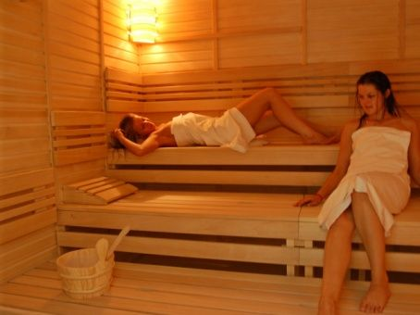
SAUNA

Slide 5
TERAPEUTICKÉ ÚČINKY TEPLA
80-120°C teplota vzduchu resp. až 45°C teplota těla
Snižuje svalový hypertonus
  Svalový hypertonus vzniklý na podkladě skeletálního, kloubního nebo neuro-patologického poškození je dosažen působením na aferentní nervové vedení ze míšních buněk a na Golgiho tělíska s maximálním efektem kolem 45°C
Působí analgeticky
  na podkladě vasodilatačního (cestou snížení hypotalamické aktivity - snížení sympatického napětí na arteriovenózních anastomózách) snížení ischémie hypertonických svalů nebo jejich částí
  na podkladě zvýšení produkce beta endorfinů
  přispívá k uzavření tzv. spinálních vrátek (Melzack a Wall)
  tlumí vedení bolesti tenkými vlákny typu C (po následném ochlazení)

Slide 6
Pomáhá při rozkládání zánětlivých infiltrátů, edémů a výpotků.
  Zvýšené periferní prokrvení vede k intenzivnějšímu transportu látek nutnému ke snižování edémů (chronické záněty, bolest a hojení)
  Redukuje hladinu prostaglandinů F2alfa
Zvýšení tělesné teploty vede k usmrcení bakterií a virů popř. k zástavě jejich reprodukčního cyklu.
  přímými fyzikálními účinky tepla
  stimulací zvýšení počtu monocytů
Působí detoxikačně
  toxické látky → uvolnění do lymfy → pot
  součástí složení potu je voda, tukové buňky, cholesterol, liposolubilní toxické látky, těžké kovy, rtuť, pesticidy, PCB, kyseliny, sodík a čpavek
  detoxikace bez zatížení ledvin a jater
  vylučování farmak: narkotika, barbituráty, alkaloidy, ...
  protektivní účinek před oxidativním stresem
Hypertermní stimulace zvýšení hladiny STH
  regenerace a adaptace tkání (vč. tkání pohybového systému)
Kompenzační efekt k negativnímu působení pobytu v elektromagnetických polích
Stres
  snížení hladiny stresových hormonů

Slide 7
TERAP. ÚČINKY CHLADU
Hypertermní stimulace zvýšení hladiny testosteronu, estrogenů
Protektivní účinek před oxidativním stresem
Zvýšení prahu bolesti
Regulace hladiny prozánětlivých cytokinů
Zvýšení hladiny imunomodulačních cytokinů
Snížení celkové hladiny cholesterolu a LDL cholesterolu
Snížení viskozity plazmy
Snížení rate x pressure produkt
Redukce délky pozátěžové regenerace u sportovců
Snížení hladiny stresových hormonů a snížení intenzity reakce na stresové hormony
Normalizace zvýšeného sympatického tonu v centrálním i periferním ANS
Modifikace funkce senzorických termoregulačních center v hypotalamu
Střídání celkové pozitivní a negativní termoterapie působí jako pumpa umožňující krevní cirkulaci mezi hlubokým řečištěm orgánů tělesného jádra (ve fázi negativní termoterapie) a periferním řečištěm kůže a svalů (ve fázi pozitivní termoterapie)

Slide 8
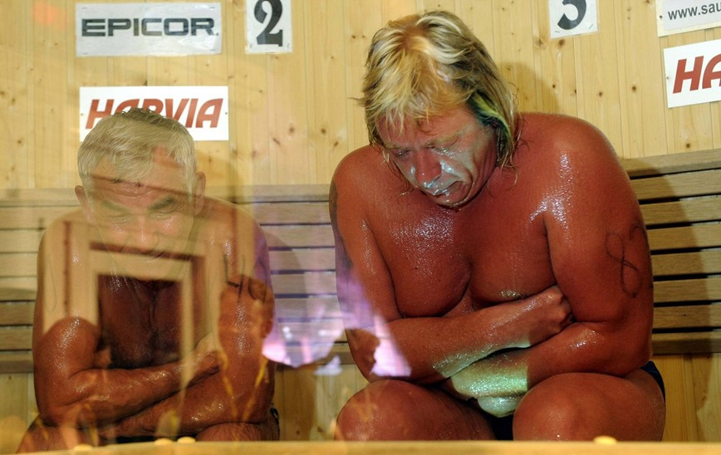
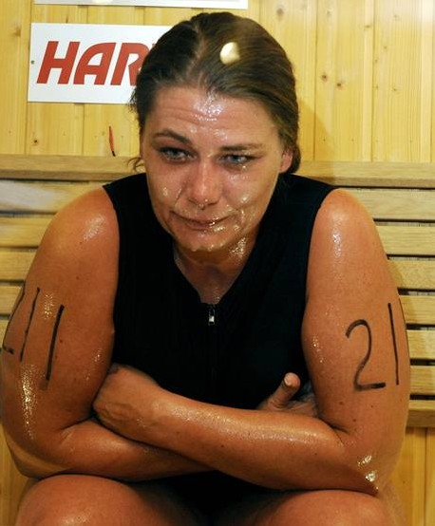
SAUNOVÁNÍ NENÍ SPORT !!!

Slide 9
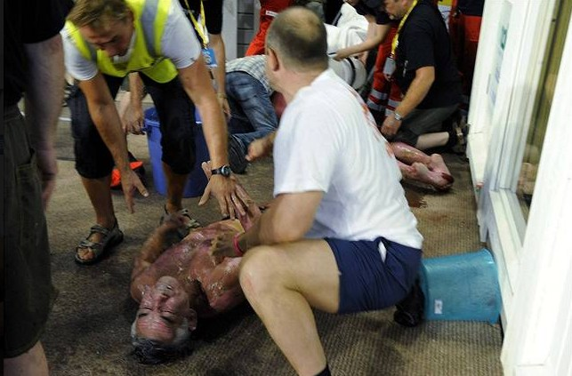
SOUTĚŽE V SAUNOVÁNÍ …

Slide 10
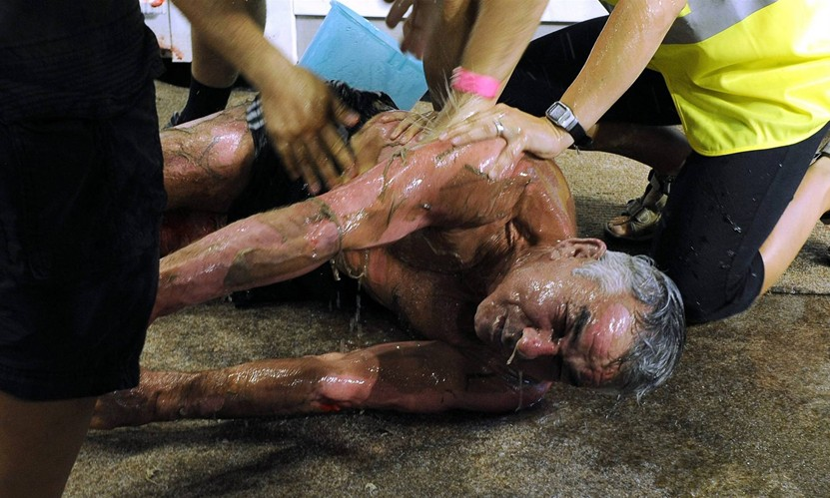
PRVNÍ POMOC PŘI ÚPALU …

Slide 11
SYMPTOMATO-LOGIE
Únava
Apatie
Bolesti hlavy
Závratě
Zvracení
Hypertermie
Poruchy CNS, křeče, meningismus
Tetanické stavy, extrapyramidové hyperkioneze
Ložiskové poruchy, hemianopsie
…

Slide 12
PRVNÍ POMOC PŘI ÚPALU …
Vodorovná poloha v chladném prostředí
Uvolnění oděvu
Snížení tělesné teploty
Obnova cirkulačního objemu
Kyslík, kardiotonika, …

Slide 13
FINSKÁ SAUNA
VLHKOST 10-30% (úprava vlhkosti poléváním kamenů → parní ráz)
VERTIKÁLNÍ TEPLOTNÍ SPÁD
OHŘÍVÁNÍ ORGANIZMU (1°C /10 MIN)
MECHANICKÉ DRÁŽDĚNÍ KŮŽE (histaminová reakce kůže + vazodilitace)
PITNÝ REŽIM
POČET CYKLŮ 2-4
ZÁVĚREČNÁ RELAXACE
ALKOHOL!!!

Slide 14
INDIKACE
OTUŽOVÁNÍ
CHRON. ONEM. DÝCHACÍCH CEST
PREVENCE CHOROB Z NACHLAZENÍ
FUNKČNÍ CIRKULAČNÍ PORUCHY!!
LEHKÁ REVMATICKÁ ONEMOCNĚNÍ
MIGRÉNA, …
CHRONICKÉ EKZÉMY, PSORIÁZA
KLIMAKTERICKÉ OBTÍŽE
AUTONOMNÍ DYSFUNKCE, …
DETOXIKACE, …

Slide 15
KONTRAINDIKACE
VĚK , ale …
KARDIÁLNÍ DEKOMPENZACE, ale …
HYPERTENZE nad 200 mmHg STK
AKUTNÍ ZÁNĚTLIVÁ ONEMOCNĚNÍ
EPILEPSIE
AKUTNÍ INFEKČNÍ ONEMOCNĚNÍ
CHOROBY OČÍ
HYPERTYREÓZA
ST. P. TROMBOFLEBITIDÁCH
KRVÁCIVÉ STAVY
PSYCHOPATIE, PSYCHÓZY, TĚŽKÉ NEUROVEGETATIVNÍ CHOROBY, …

Slide 16
PARNÍ SAUNA
Teplota ± 45°C
Vlhkost ± 100%

Slide 17
INFRASAUNA
Hlubší tepelný účinek infračerveného záření
Není vhodným prostředkem redukční diety …

Slide 18
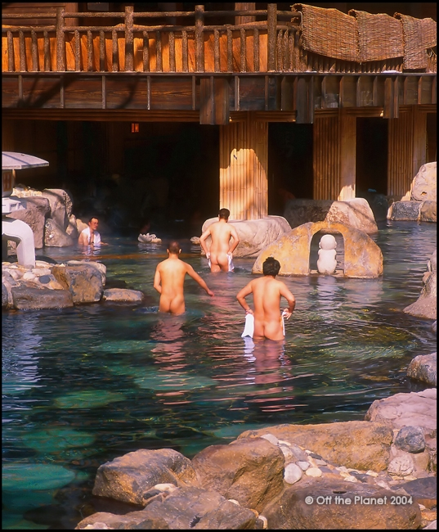
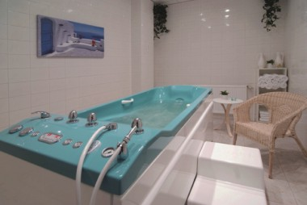
KOUPELE
VODNÍ 36-43°C
PŘÍSADOVÉ – viz balneoterapie
PLYNOVÉ – viz balneoterapie
…

Slide 19
KOUPELE
KOŽNÍ HYPEREMIE (intenzita dle teploty)
VZRŮST TEPLOTY (při 37°C 0,1°C/5-6min)
MOŽNOSTI OCHLAZENÍ
  PERSPIRACE POVRCHEM HLAVY
  RESPIRAČNĚ-EVAPORAČNÍ CESTA

Slide 20
KOUPELE
Periferní odpor - ↓ na ½ až 1/3 původní hodnoty
TF - ↑ (100 – 180 min⁻¹)
STK - zpočátku ↓, potom ↑ o 10-20 mmHg
DTK - ↓ (55 mmHg)
Střední tlak – iniciální ↓, poté ↑ (nepřekračuje vstupní hodnoty)
Respirace – bez výrazných změn
Spotřeba kyslíku – vzrůst o 10-20%

Slide 21
KOUPELE
pH krve – vzrůst nebo beze změn
Funkce ledvin – ↓ průtoku plazmy ledvinami
Glomerulární filtrace beze změn
Koronární průtok - ↑ vzrůst adekvátně zvýšené TF
Hyperemie zažívacích orgánů!!
  Aplikovat tepelné procedury po 2-3hod. po větším jídle (kolapsové stavy)

Slide 22
Kontraindikace pozitivní termoterapie
Krvácivé procesy
Maligní tumory
Kardiální a renální insuficience
Gravidita
Thyreotoxikóza
Akutní stavy
Celková arteriosklerózy
Hypertenze nad 180/120 mmHg

Slide 23
LOKÁLNÍ TERMOTERAPIE POZITIVNÍ
PARAFÍN (52-62°C, skupenské teplo tuhnutí)
PARALIGNO (+ mouka z březového dřeva ↑ měrnou tepelnou kapacitu)
PARAFANGO (+ bahno ze severoitalských sopečných jezer - příměsi)
VLHKÉ HORKÉ OBKLADY (Kenny)
SUCHÉ HORKÉ OBKLADY
TERMOFOR, LAVATERM, …
PELOIDY – viz balneoterapie

Slide 24
ÚČINKY LOKÁLNÍHO TEPLA
HYPEREMICKÉ …
SPASMOLYTICKÉ …
RESORPČNÍ …
UVOLNĚNÍ VAZIVOVÝCH STRUKTUR
ANALGETICKÉ …
IMUNOBIOLOGICKÉ …

Slide 25
INDIKACE
VIZ DOPORUČENÁ LITERATURA

Slide 26
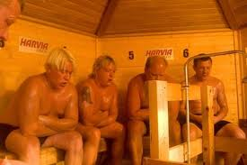
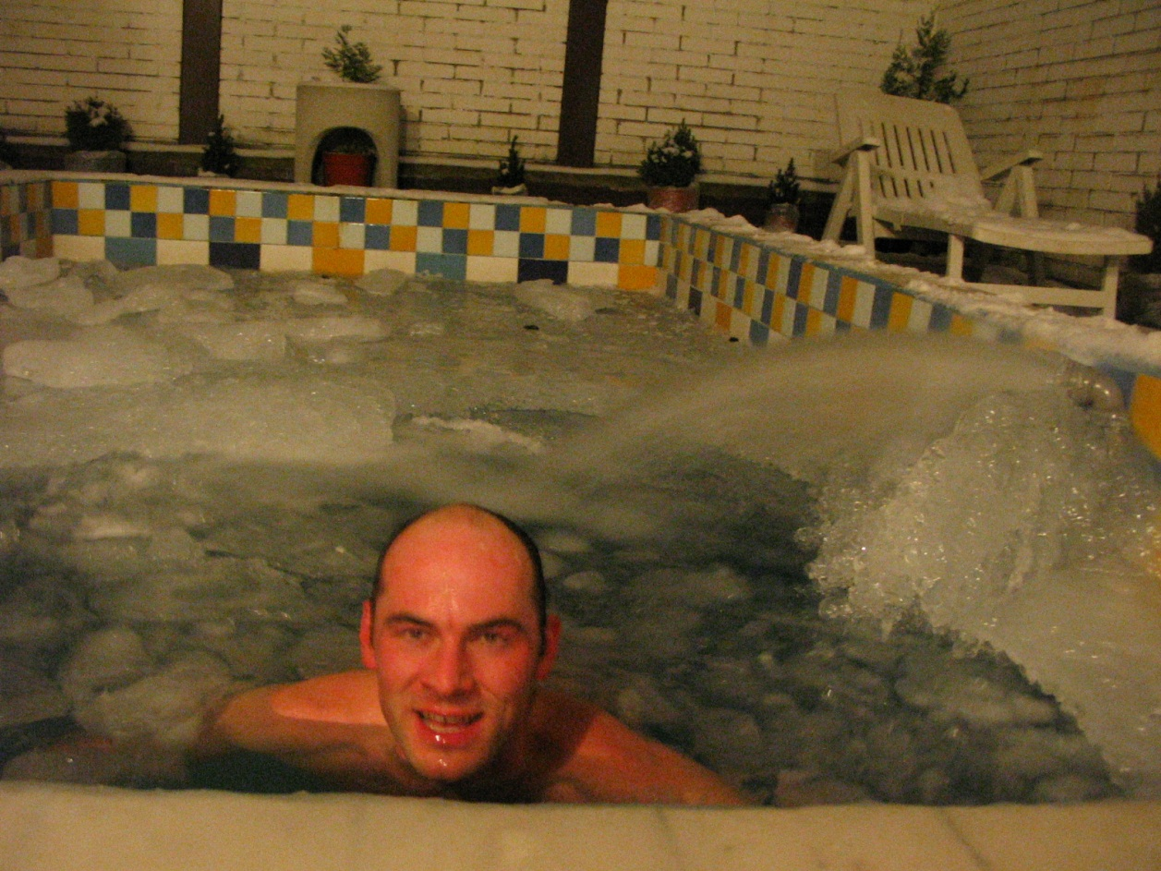
Kontrastní termoterapie celková
Např. viz sauna

Slide 27
Kontrastní termoterapie lokální:
Střídavé nožní koupele (šlapací koupel)
Jedna vanička 40-46°C (1-2 min)
Druhá vanička 10-16°C (cca 30 s)
Začátek v teplé vodě, 6-10 opakování, konec ve studené vodě

Slide 28
Indikace
Bolesti hlavy, migréna, vegetativní dystonie s hypotonií
Chladná akra (habituální)
Angiopatie I. Stupně (dle Fontaina)
Počínající varixy
Mobilizace kloubů nohy
Posttraumatické stavy

Slide 29
Kontrastní termoterapie lokální:
Skotské střiky
3 m, 3 atm.
Teplý střik 38-42°C, 30 s
Studený střik 16-18°C, 5-10 s
Několik střídání, ukončení studeným střikem

Slide 30
Indikace
Úprava vegetativních a hormonálních funkčních poruch
Zvyšování odolnosti vč. psychické
Kontraindikace
Neurastenie

Slide 31
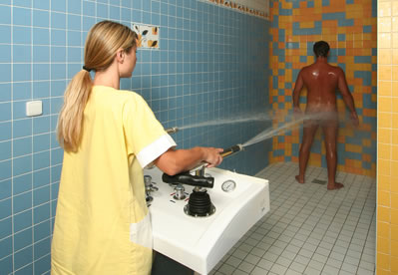
Technika provedení … viz balneoterapie

Slide 32
CELKOVÁ TERMOTERAPIE NEGATIVNÍ
CELOTĚLOVÁ KRYOTERAPIE
Předkomora -20-50°C; 30 s
Hlavní komora -80-160°C; 1-3 min
  Obuv + rukavice + rouška
  Nízká vlhkost
  Pohyb v průběhu terapie
Pohyb po opuštění hlavní komory; 30 min

Slide 33
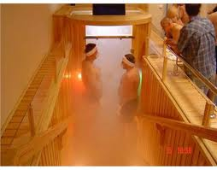
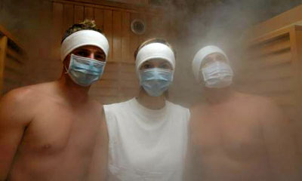
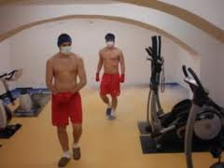

Slide 34
Hlavní účinky
utlumení bolesti a zánětu
urychlení hojivých procesů
zlepšení imunity a odolnosti vůči chorobám z nachlazení
zlepšení funkce kloubů a svalů, zmírnění svalových křečí
↑ tvorba hormonů s protizánětlivým účinkem
↑ tvorba hormonů testosteron aj.
↑ tvorba endorfinů
↑ psychická odolnost a odolnost vůči stresům, vyčerpání a únavě z chronické zátěže.

Slide 35
Indikace
degenerativní, poúrazové i zánětlivé nemoci kloubů a páteře
Řada neurologických onemocnění
Lupénka
Asthma bronchiale
kosmetický vliv na pokožku
U děti je možná od 4-6 let, jen při -100°C, a max. expozici do dvou minut.

Slide 36
Kontraindikace
Poruchy srdečního rytmu
Těžké selhávání srdce
Chladová alergie
Poruchy periferního prokrvení
…

Slide 37
ZIMNÍ PLAVÁNÍ
…
http://www.zimni-plavani.info/Home.aspx
  Odkaz „otužování“

Slide 38
LOKÁLNÍ TERMOTERAPIE NEGATIVNÍ
KONVEKCE
  Studený vzduch
  Dusík
EVAPORACE
  Etylchlorid
  Fluorometan
  Chlorofluorometan
KONDUKCE
  Ledové krystaly v ručníku
  Tekoucí studená voda
  Ledové kostky
  Chladové kompresy

Slide 39
PRIESSNITZOVY OBKLADY

Slide 40
TRIPESOVY OBKLADY

Slide 41
Doporučená literatura
Capko, J. Základy fyziatrické léčby. 1. vyd. Praha: Grada, 1998. 394 s. ISBN 80-7169-341-3
Poděbradský, J. - Poděbradská, R. Fyzikální terapie: manuál a algoritmy. Praha: Grada, 2009. 200 s. ISBN 978-80-247-2899
Fyzikální terapie 2. Ed. Jiří Poděbradský - Ivan Vařeka. 1. vyd. Praha: Grada, 1998. 171 s. ISBN 80-7169-661-7

